Slide 1
-ing or to-infinitive

Slide 2
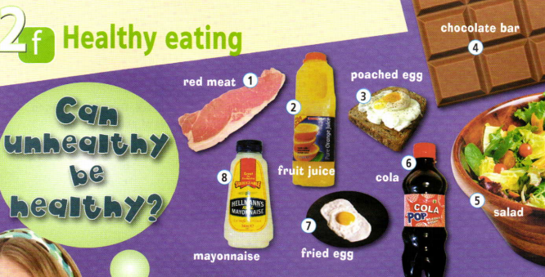
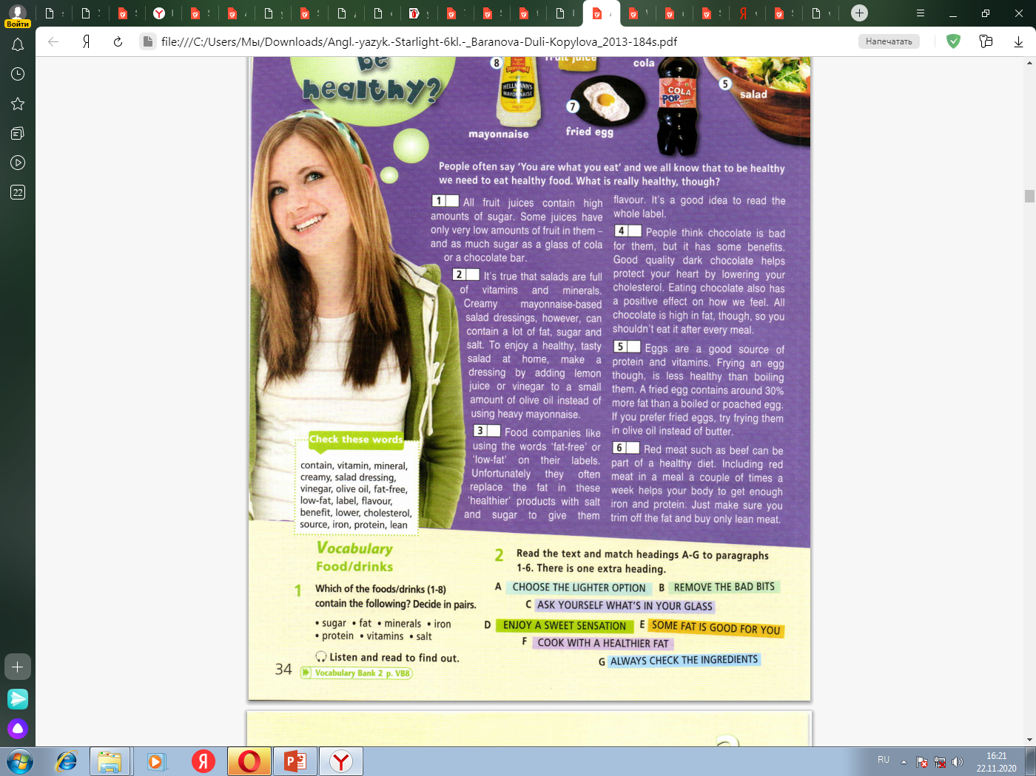

Slide 3
1- С
2- A
3- G
4-D
5- F
6- B

Slide 4
-ing форма употребляется：
В роли подлежащего:
Boxing is my favorite sport.
Eating vegetables is good for you.
Swimming is my favorite sport.
После глагола go, когда речь идет о роде деятельности или физической активности:
I often go jogging in the mornings.
После предлогов:
How about making a cake?
She is good at cooking .

Slide 5
-ing форма употребляется：
После глаголов:
Admit - признавать
Appreciate - ценить
Avoid - избегать
Begin
Consider - рассматривать
Continue
Deny - отрицать
Dislike
Enjoy
Fancy – воображать,нравиться
Finish
Hate
Imagine
Like
Love
Mind - возражать
Miss
Prefer
Prevent - предотвращать
Save
Spend
Start
Stop
Suggest - предлагать
Waste
Do you fancy eating out?
They enjoy travelling

Slide 6
-ing форма употребляется：
После таких выражений, как:
Be busy
It’s no use – бесполезно, нет смысла
It’s (not) worth - не стоит, нет смыла
There is no point (in) – бессмысленно, нет смысла
What’s the use of – что толку?
Can’t help – не могу удержаться
Can’t stand – терпеть не могу
Have difficulty (in) – иметь трудности в
Look forward to – ждать с нетерпением
I look forward to seeing you next week.
I can’t stand eating spicy food.

Slide 7
Инфинитив с частицей to употребляется：
Для выражения цели:
I bought milk to make ice cream.
He went out to buy some juice.
После словосочетаний be + прилагательное (happy, nice, sorry и т.д.)
It’s nice to be back home.
После too/enough:
It’s too late to visit them now.
She is old enough to drive a car.
После would like, would love, would prefer:
I’d love to go to the theatre with you.

Slide 8
Инфинитив с частицей to употребляется：
После глаголов:
Advise
Agree
Ask
Decide
Expect - ожидать
Explain
Hope
Manage - управлять
Offer
Plan
Promise
Refuse - отказываться
Seem
Want I want to buy a new computer

Slide 9
Инфинитив без частицы to употребляется
После модальных глаголов （can, may, should и т.д.)
I can play football. You may eat some cake. You should call your mum.
После глаголов make и let.
Let’s go to the beach!
You shouldn’t make him eat it.
После would rather (not)/ had better (not)
I’d rather stay in tonight.
You had better not park here.

Slide 10
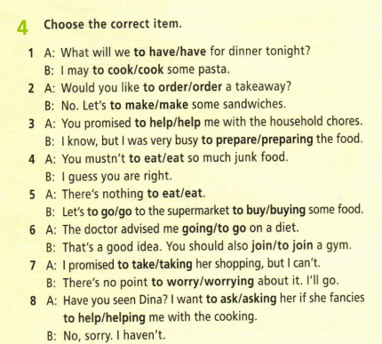

Slide 11
HOMEWORK
https://edu.skysmart.ru/student/dagobaruke

